Slide 1
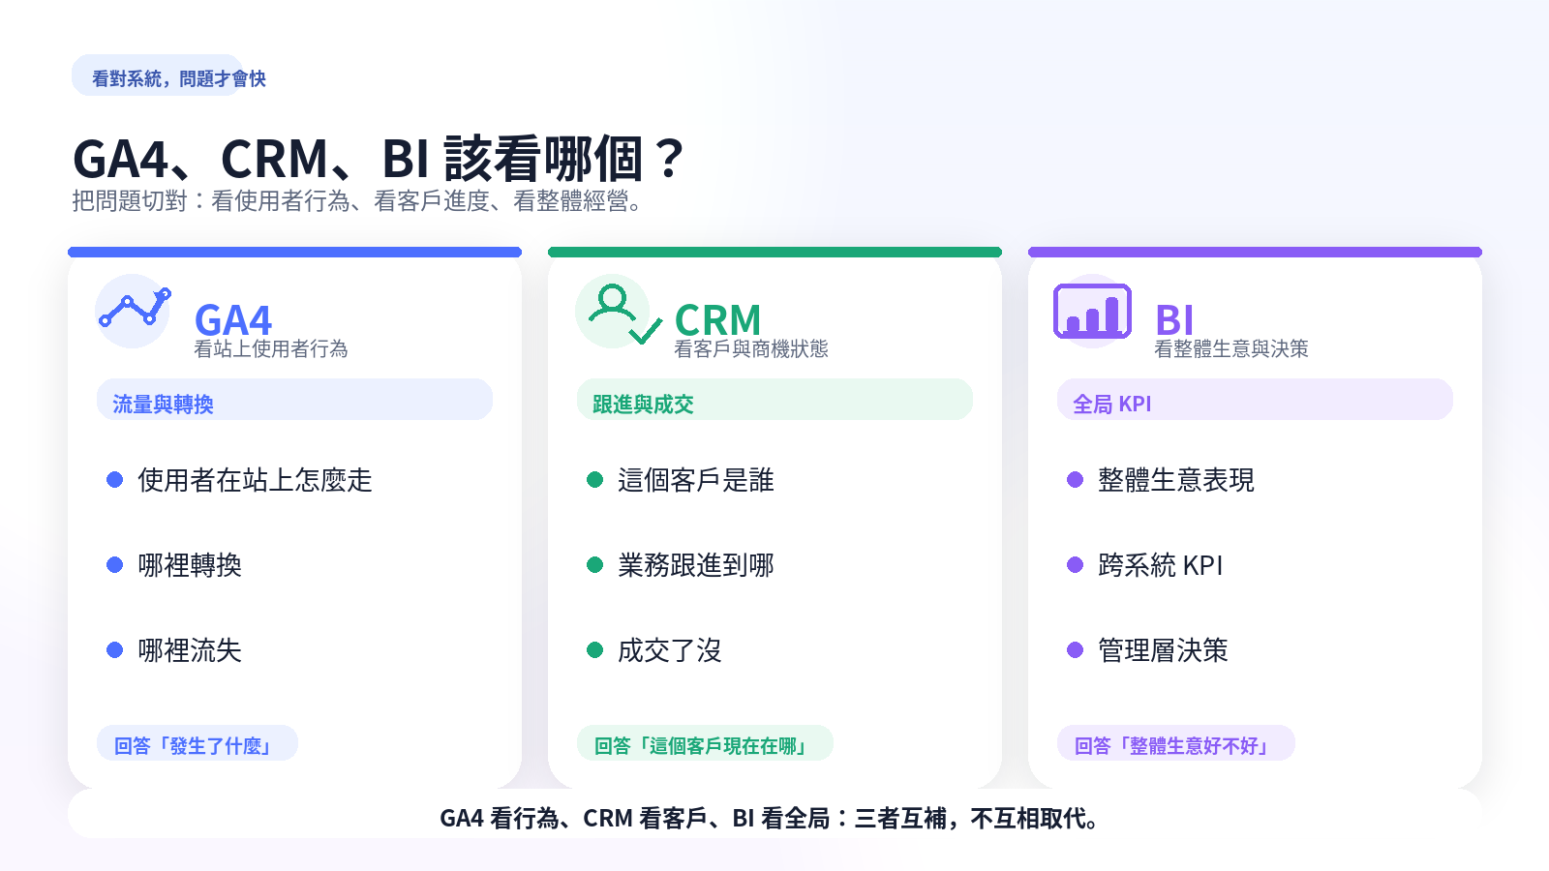
01
把三套常見系統一次講清楚
GA4、CRM、BI
用 5W1H 看懂分工與協作
這份簡報不是在比誰比較重要，而是幫你先分清楚：
誰在看行為、誰在看客戶、誰在看整體經營。
What
Why
Who
When
Where
How
你會在後面看到：每一套系統都用這六個角度拆一次，
最後再把三者怎麼串在一起講明白。
一眼先記住：GA4 看行為，CRM 看客戶，BI 看全局。
Notes:
[Sources] - User-provided / conversation-generated infographic asset: ga4_crm_bi_infographic.png - Other slide content is original synthesis for this presentation.

Slide 2
先抓大方向
02
三套系統，回答的是三種不同層次的問題
先別急著問哪個比較好；先問你現在卡在哪一層。
看站上行為
看客戶與商機
看全局與決策
GA4
CRM
BI
使用者怎麼進站、走到哪、
哪裡轉換、哪裡流失
這個客戶是誰、互動過什麼、
商機走到哪、成交了沒
整體營收好不好、
哪個渠道賺錢、目標有沒有達標
輸出：來源、事件、漏斗、路徑
輸出：客戶檔案、任務、pipeline
輸出：KPI、ROI、forecast、看板
常看角色：行銷 / 成長 / 產品
常看角色：業務 / 客服 / CSM
常看角色：主管 / 經營層 / 分析師
回答「發生了什麼」
回答「這個客戶現在在哪」
回答「整體生意好不好」
先分層次，再挑工具：行為問題先看 GA4，客戶問題先看 CRM，跨系統經營問題先看 BI。
Notes:
[Sources] - No external assets or external claims. Slide content is an original synthesis for this presentation.

Slide 3
GA4
03
GA4｜用 5W1H 看懂網站行為分析
當你要知道「人怎麼走、哪裡轉換、哪裡流失」，先打開 GA4。
What 是什麼
Why 為什麼
視覺示意
網站／App 的事件分析，
看流量、事件、轉換
找出高品質流量與
漏斗卡點
從流量到成交，哪一步掉最多？
數字為示意，目的是看漏斗與路徑
進站 Sessions｜12.4k
流失
37%
Who 誰在看
When 何時看
商品瀏覽｜7.8k
行銷、產品、成長、
電商營運
投放後、改版後、
活動上線後
流失
76%
加入購物車｜1.9k
流失
67%
完成購買｜620
Where 看哪裡
How 怎麼用
來源
事件
轉換
報表、探索、
漏斗與路徑分析
先定 KPI，再設事件與
轉換，最後做分群
GA4 最擅長回答：流量從哪來、在哪裡卡住、哪個內容有貢獻。
一句話記法：GA4 不是在告訴你「這個客戶是誰」，而是在告訴你「剛剛發生了什麼」。
Notes:
[Sources] - No external assets or external claims. Example figures on the funnel are illustrative only.

Slide 4
CRM
04
CRM｜用 5W1H 看懂客戶與商機管理
當你要知道「這個客戶是誰、跟進到哪、成交了沒」，先打開 CRM。
What 是什麼
Why 為什麼
視覺示意
客戶與商機管理，
記錄人、事、進度
避免名單散落，讓
跟進有節奏
把名單變成成交，要有節奏的 pipeline
示意商機階段與下一步行動
01
02
03
04
05
Who 誰在看
When 何時看
名單
已資格
已提案
談判中
成交
業務、BD、客服、
CSM 與主管
名單進來、拜訪後、
提案到續約
320
128
42
15
7
負責人
下一步
預計成交日
健康度
Where 看哪裡
How 怎麼用
Contact、Account、
Deal、Task、Activity
定義階段、SLA 與
下一步行動
CRM 最擅長回答：這是誰、跟到哪、下一步該做什麼。
一句話記法：CRM 不只是在放名單，而是在管理「人與商機的下一步」。
Notes:
[Sources] - No external assets or external claims. Example pipeline counts are illustrative only.

Slide 5
BI
05
BI｜用 5W1H 看懂跨系統 KPI 與管理決策
當你要知道「整體生意好不好、跨系統 KPI 怎麼看」，先打開 BI。
What 是什麼
Why 為什麼
視覺示意
整合 GA4、CRM、
廣告、ERP 的指標層
讓各部門口徑一致，
可對齊決策
同一張看板，看跨系統 KPI
把 GA4、CRM、營收數據放在同一個語境
營收
CAC
Win rate
12.4M
1,980
23%
Who 誰在看
When 何時看
主管、財務、營運、
分析師
週會、月會、預算、
目標檢討
跨來源表現（示意）
GA4
CRM
BI
SEO
把不同來源的結果拉到
同一張經營語言裡
Paid
CRM
Where 看哪裡
How 怎麼用
管理看板、部門報表、
資料倉儲之上
先定口徑，再整併資料，
最後做 KPI 看板
BI 最擅長回答：整體好不好、哪裡該調、資源該放哪。
一句話記法：BI 不是另一個報表工具而已，它是把不同系統的數字翻成同一種經營語言。
Notes:
[Sources] - No external assets or external claims. Dashboard values are illustrative only.

Slide 6
串起來看
06
從站上行為到管理決策：三套系統怎麼接力
不是三個孤島，而是一條「資料 → 行動 → 結果」的鏈。
GA4
GA4
CRM
BI
BI
流量來源
站上行為
名單與商機
營收與成效
管理看板
Ads / SEO / Social
Page / Event / Conversion
Lead / Contact / Deal
Revenue / CAC / Win
KPI / ROI / Forecast
核心價值不是多看一張報表，而是把三個問題連成同一條鏈：
誰來了 → 做了什麼 → 誰成交了 → 最後賺沒賺
資料鏈一旦串起來，管理層就不只看到結果，還能追到造成結果的行為與流程。
Notes:
[Sources] - No external assets or external claims. This slide is an original conceptual data-flow diagram.

Slide 7
實戰場景
07
五種常見問題，第一眼該先打開哪一套？
圖例：● 先看 ○ 再聯動
情境
GA4
CRM
BI
為什麼
官網改版後，哪個頁面掉轉換？
先找漏斗卡點，再看營收是否受影響
名單進來後，誰沒有被跟進？
先查 owner / task / stage，再管 SLA
續約前，哪些客戶有流失風險？
先看互動與健康度，再估營收風險
這月營收落後目標，問題出在哪？
先拆營收，再回到流量與商機層追原因
哪個渠道帶來高價值客戶？
需要把來源、成交與客單放進同一個口徑
真正成熟的做法不是只看一套，而是知道「先看哪層、再往哪層追」。
Notes:
[Sources] - No external assets or external claims. This slide is an original scenario mapping.

Slide 8
落地建議
08
如果你要真的用起來，建議照這個順序導入
先把定義做對，再讓系統和會議節奏接上。
30 天
60 天
90 天
定義與追蹤
流程與看板
閉環與決策
• KPI、UTM、事件命名統一
• 客戶階段與 owner 規則明確
• 先做最核心的轉換追蹤
• GA4 事件 / 轉換正式上線
• CRM pipeline + SLA 落地
• BI 首版管理看板可用
• 週會看 GA4 + CRM
• 月會看 BI 與跨部門 KPI
• 把數字變成預算與流程調整
建議會議節奏：週看 GA4 + CRM，月看 BI；讓每次檢討都能從「發生了什麼」一路追到「接下來怎麼做」。
Notes:
[Sources] - No external assets or external claims. This slide is an original implementation roadmap.

